Slide 1
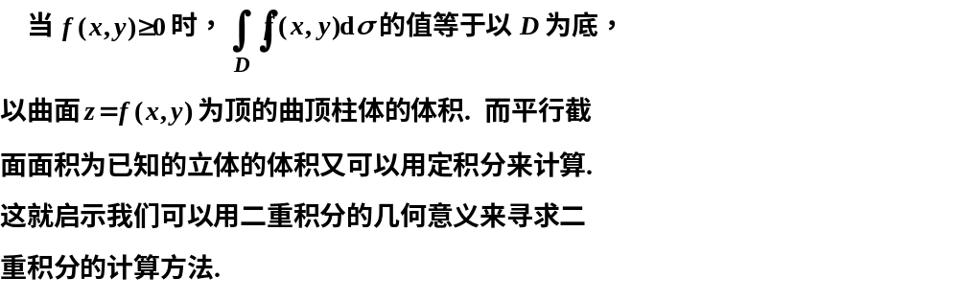
第2节 二重积分的计算
一. 直角坐标系中二重积分的计算：

Slide 2
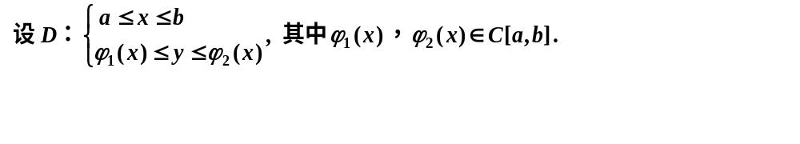




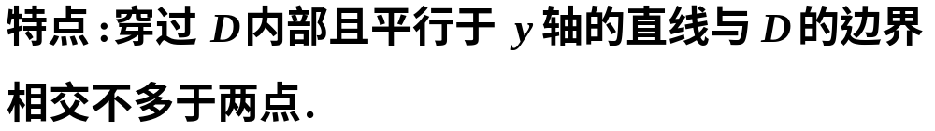
y
y
D
D
x
x
o
a
b
o
a
b

Slide 3















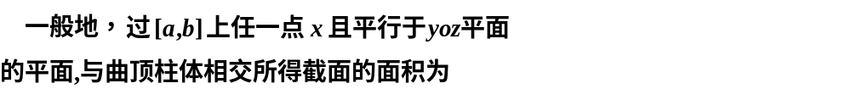
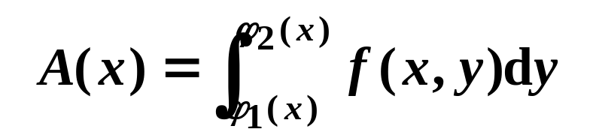
z
D
y
o
x

Slide 4
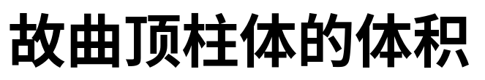
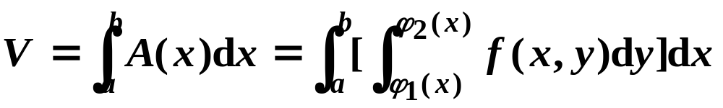
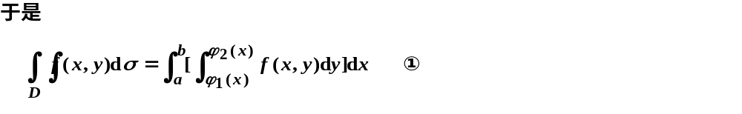
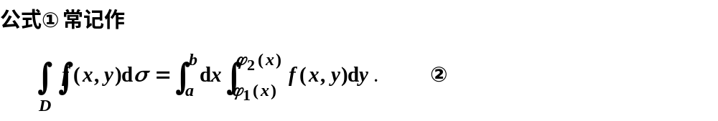

Slide 5
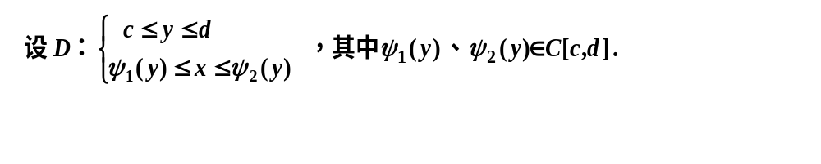








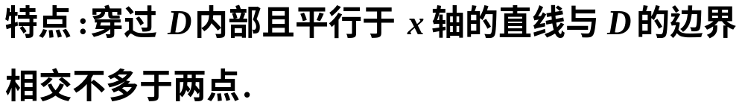
y
y
D
D
x
x
o
o

Slide 6
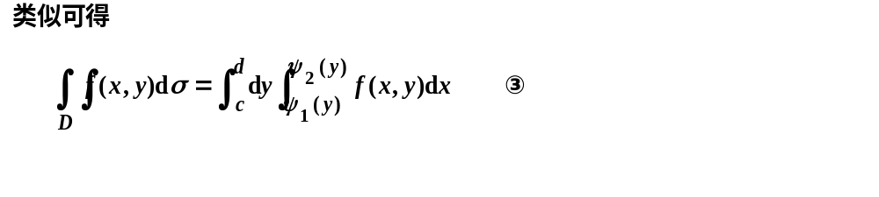

Slide 7


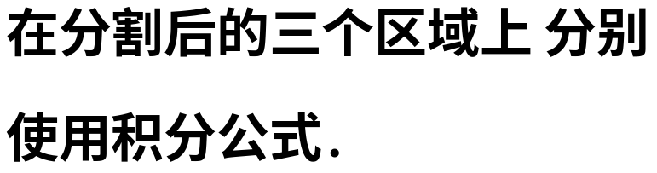
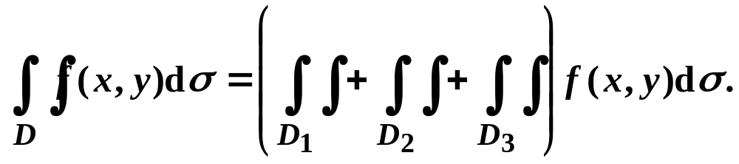
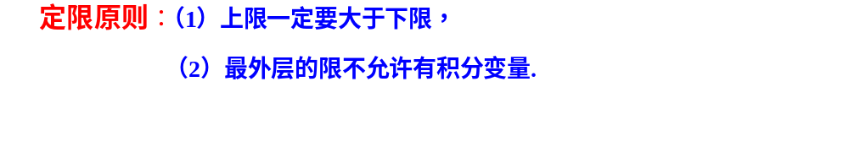
3．积分区域 D 既不是 X 型区域也不是 Y 型区域.
y
D2
D1
D3
o
x

Slide 8
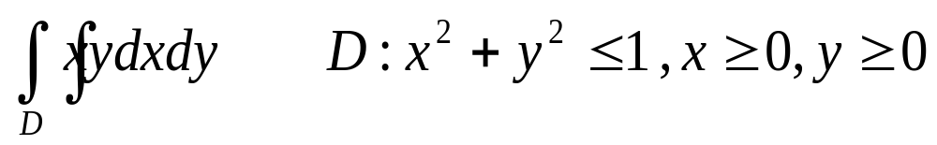
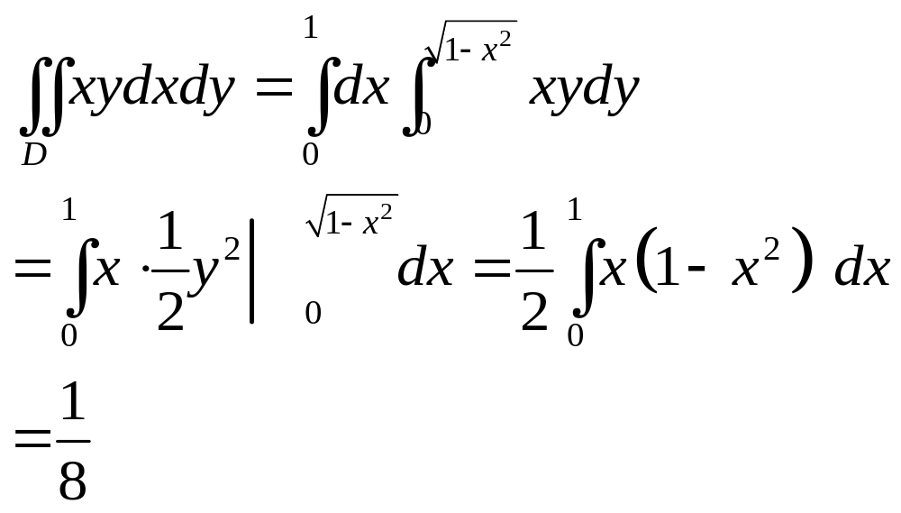

例 1 计算
解
y
1
o
1
x

Slide 9
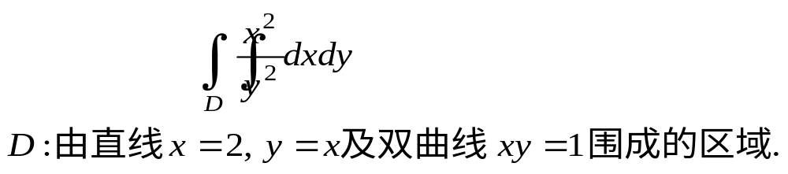
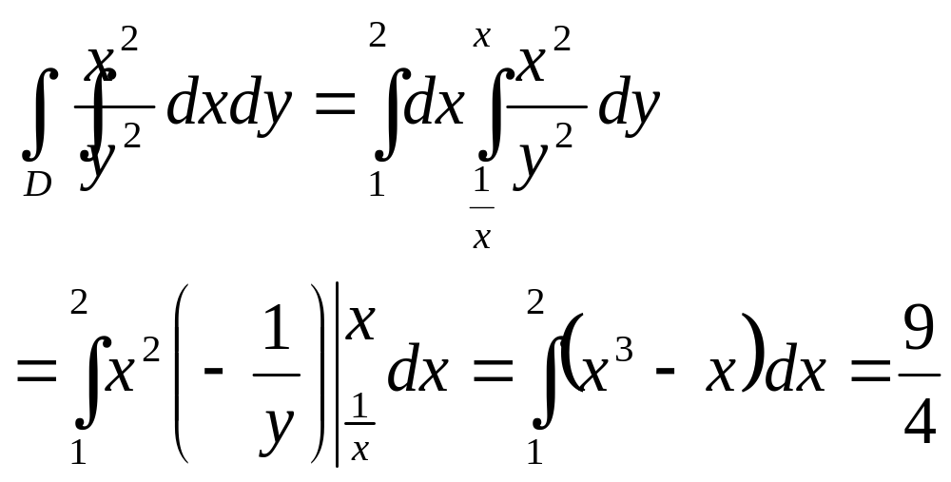





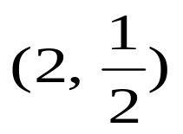


例 2 计算
解 法一 先对y后对x积分
y
o
x

Slide 10
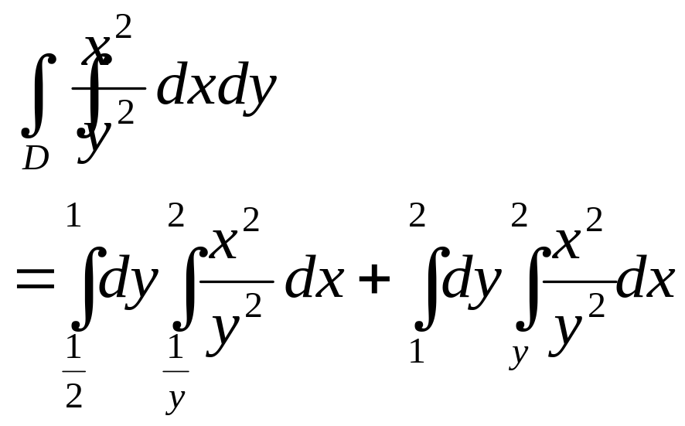
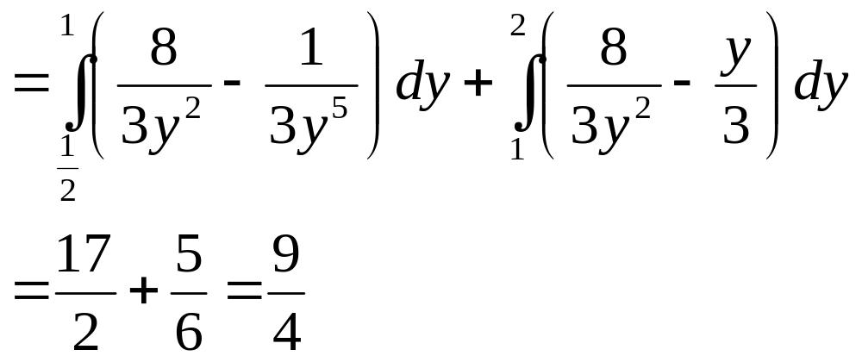
法二 先对x后对y积分
y
o
x

Slide 11
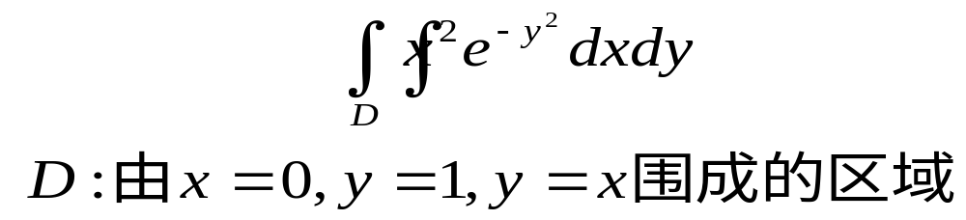
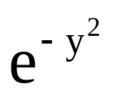
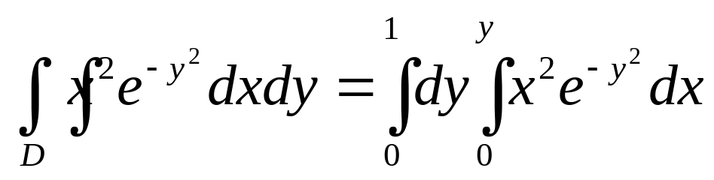
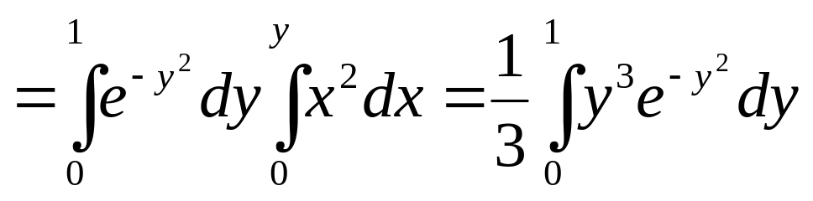
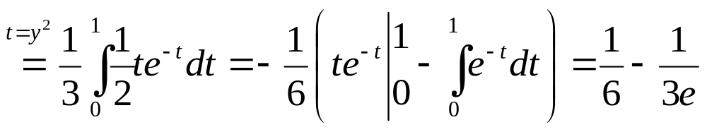
例3 计算
解 由于 的原函数不能用初等函数
表示，故不能先对y积分
y
D
o
x
1

Slide 12
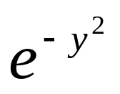
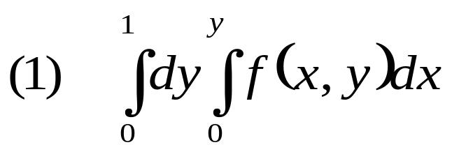
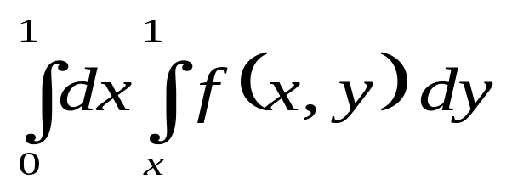

注意：在例2中，法1比法2简便，在例3中，由于被积 函数中含有 ，只能先对x积分. 因此，在把二重积分化为二次积分时，选择恰当的积分次序是非常重要的，而要计算二重积分，关键的是要化为二次积分。
例4 作出积分域，并改变积分次序：
y
1
解 原积分=
0
1
x

Slide 13
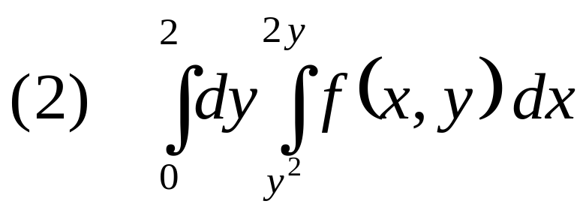
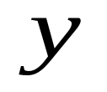

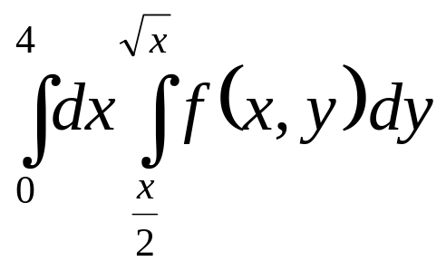

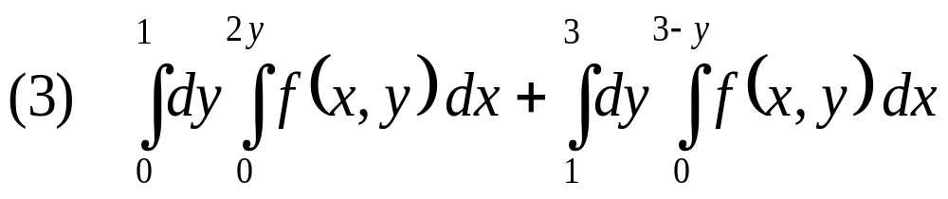
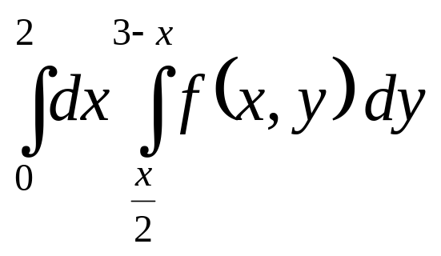


(4,2)
解 原积分=
o
解 原积分=
(2,1)
o

Slide 14
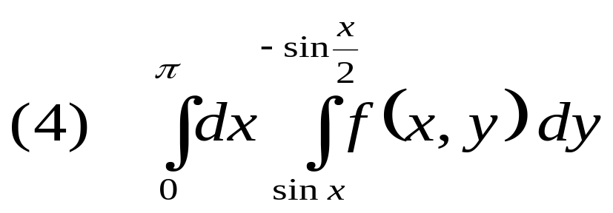
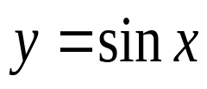
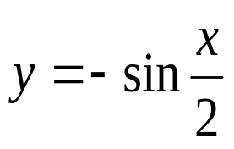
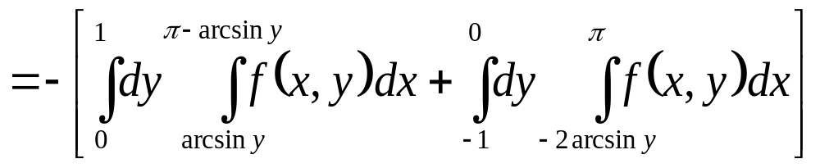

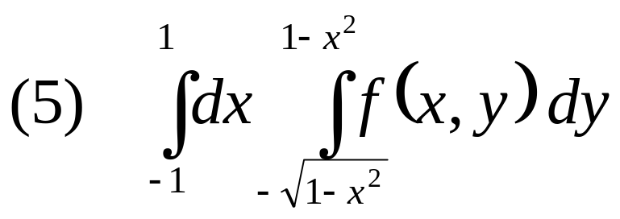
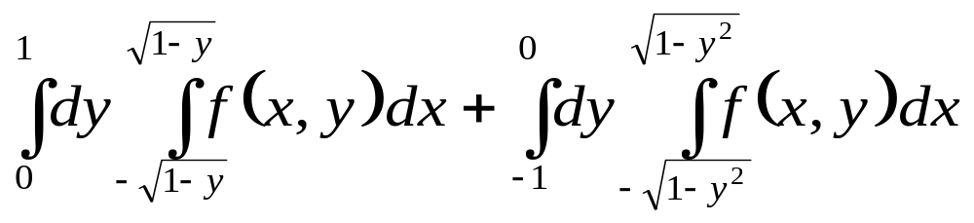

o
解 原积分
o
解 原积分=

Slide 15
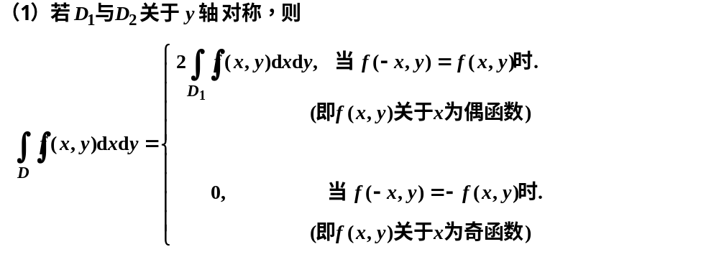

Slide 16
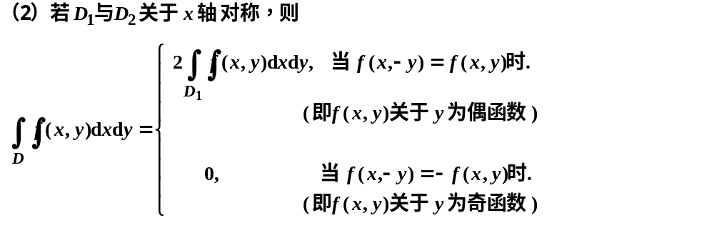

Slide 17
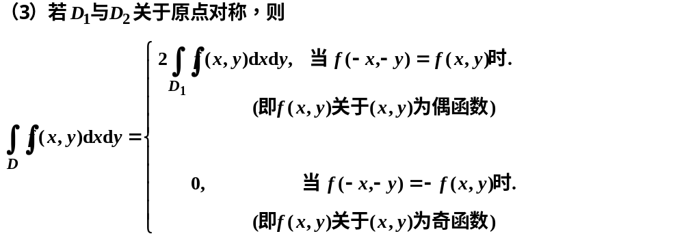

Slide 18
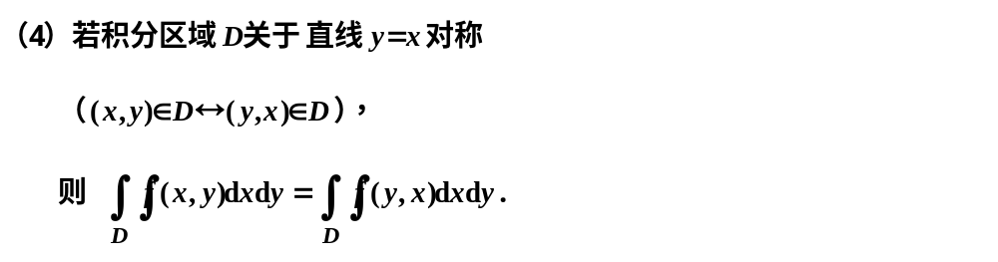
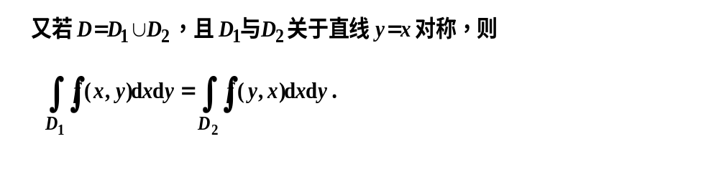

Slide 19
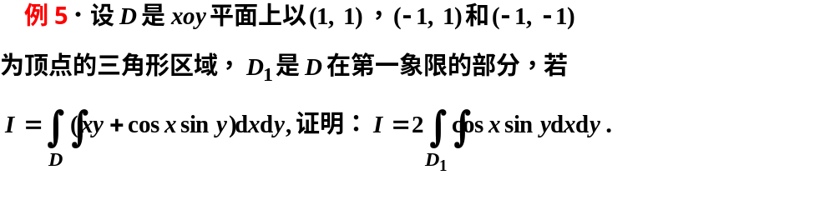
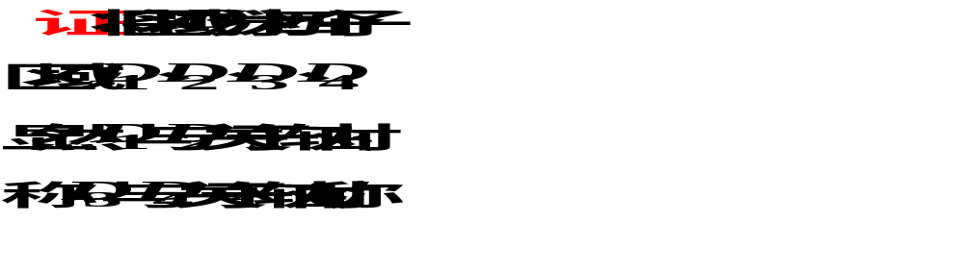







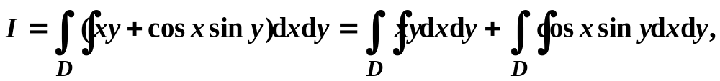
y
o
x

Slide 20
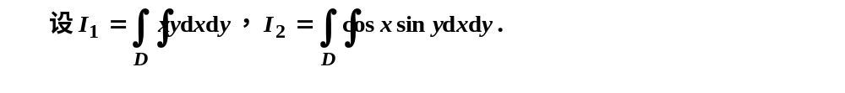



y
o
x

Slide 22





Slide 23






例7 求两个底面半径相同的正交圆柱体所围成的立体
的体积。
解
z
o
y
x

Slide 24



Slide 25





二.二重积分的换元法
定理1 设（1）
（2）变换T： 把 uv平面上的区
域 一对一的变为 D，
（3）x(u,v),y(u,v)在 上具有一阶连续偏
导数， 且：
二重积分的换元公式

Slide 26













例8 计算
解
于是

Slide 27



三. 极坐标系下二重积分的计算
作极坐标变换
则
按二重积分的换元公式，便得极坐标中的二重积分:

Slide 28



例9 计算
解 令
则在极坐标系中，
于是

Slide 29
















例 10 计算反常积分
解 设
显然
由于
从而
例8
例8

Slide 30





而
因此
从而

Slide 31





例11 将下列二次积分化为极坐标形式下的 二次积分：
解

Slide 32





解
积分区域：D:
在极坐标下，D：
于是

Slide 33







解
在极坐标下，将D分为二部分表示：
于是

Slide 34









解
在极坐标下，D分为二部分表示：
于是

Slide 35













例12 求Bernoulli双纽线
围成的面积A.
解 双纽线在极坐标下的方程为：
由 的周期性得图形的对称性，而且当 从
增加到 时， 由零增加到 ，再减少到零，
于是可得如图所示的双纽线图形。

Slide 36



Slide 37





例13 求椭圆 围成区域的面积A。
解 令
广义极坐标，

